Slide 1




Dự Báo Tiền Giải Ngân và Quản Lý Rủi Ro Tài Chính tại Tima
Họ và tên: Nguyễn Thị Liên

Slide 2
Nội dung chính
Bối cảnh và thách thức
Dữ liệu và tiền xử lý
Phân tích mô tả
Phân tích chẩn đoán
Mô hình dự báo
Kết quả – Giải pháp – Tổng kết

Slide 3
1. Bối cảnh và thách thức
Tima - công ty công nghệ tài chính (Fintech) tại Việt Nam, chuyên cung cấp nền tảng kết nối vay ngang hàng
Thách thức: tối ưu hóa việc sử dụng vốn và kiểm soát rủi ro tín dụng một cách hiệu quả.
Pain point:
Thận trọng quá mức: Bỏ lỡ cơ hội cho vay với khách hàng tốt, gây ứ đọng vốn và làm giảm lợi nhuận.
Lạc quan quá mức: Giải ngân cho các khách hàng có rủi ro cao, làm tăng tỷ lệ nợ xấu và chi phí xử lý nợ.

Slide 4

1. Bối cảnh và thách thức
Giới thiệu vấn đề
Vậy, làm thế nào Tima có thể sử dụng sức mạnh của dữ liệu lịch sử để giải quyết bài toán cân bằng này? Làm sao để chúng ta biết nên giải ngân bao nhiêu cho một khách hàng và mức độ an toàn của quyết định đó là gì?
Phân tích mối quan hệ giữa các biến tài chính và hành vi vay vốn
Dự báo số tiền giải ngân
Đánh giá độ rủi ro tài chính của khách hàng
Hỗ trợ ra quyết định cấp vốn

Slide 5
2. Dữ liệu và tiền xử lý
Thực hiện tiền xử lý
Data: Tima_CRM.csv (1819 dòng x 54 cột)
Công cụ: Python, Power BI,…
Thực hiện tiền xử lý:
Làm sạch: xử lý outlier, missing value,…
Chuẩn hóa dữ liệu không đồng nhất
Tạo biến mới: Age, SalaryLevel,…

Slide 6
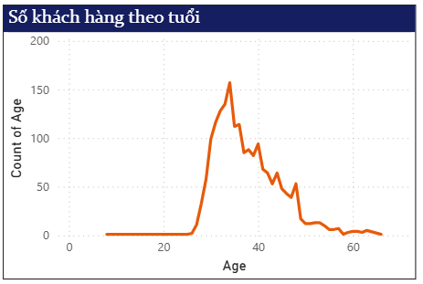
3. Phân tích mô tả
Phân tích về Khách hàng
Độ tuổi:
Khách hàng chủ yếu tập trung từ 25 đến 45 tuổi: Cao nhất rơi vào khoảng tuổi 30–35, với hơn 150 khách hàng.
Nguyên nhân:
Nhóm tuổi này thường đã đi làm ổn định
Có nhu cầu lập gia đình, vay tiêu dùng, mua nhà, đầu tư,…

Slide 7
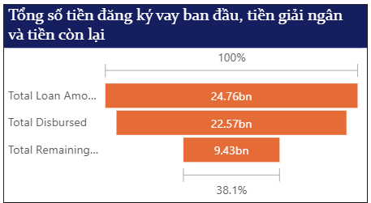
3. Phân tích mô tả
Phân tích về Dòng tiền
Tổng số tiền DK vay ban đầu: 24.76 tỷ
Tổng tiền giải ngân: 22.57 tỷ
Tổng số tiền còn lại: 9.43 tỷ
Phân tích: Dù đã giải ngân gần hết số tiền đăng ký vay, nhưng vẫn còn 38.1% chưa được khách hàng trả lại, cho thấy tỷ lệ dư nợ tương đối cao.

Slide 8
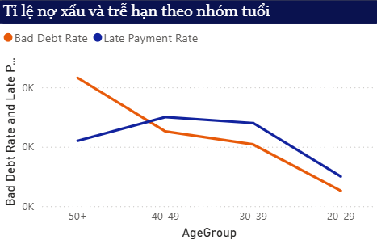
3. Phân tích mô tả
Phân tích về Tỉ lệ nợ xấu và trễ hạn
Nhóm tuổi | Nợ xấu | Trễ hạn | Nhận xét
50+ | Cao nhất | Thấp | Có thể do thu nhập giảm sau tuổi lao động, hoặc khó khăn tài chính dẫn đến mất khả năng trả nợ.
40–49 | Trung bình | Cao nhất | Nhóm tuổi còn đang chi tiêu nhiều (gia đình, con cái học hành), có thể vẫn trả được nhưng hay trễ.

Slide 9
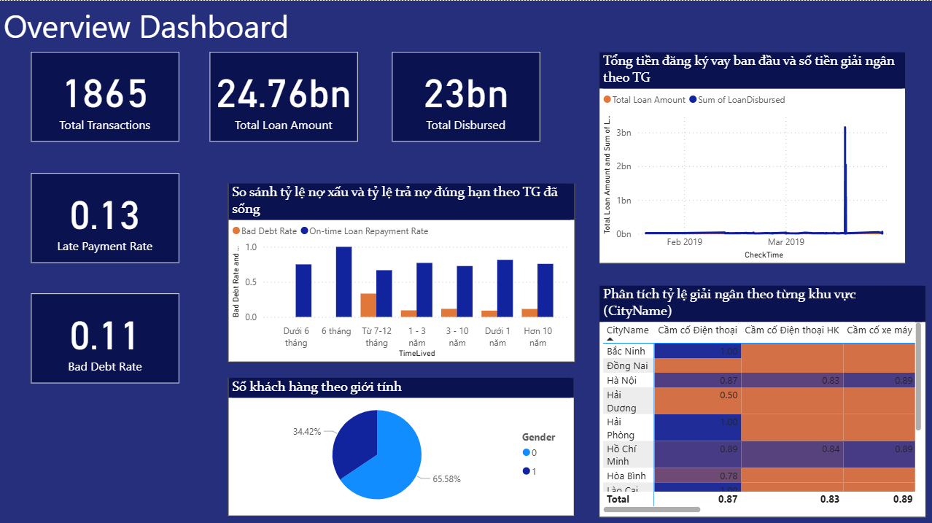
4. Phân tích chẩn đoán

Slide 10
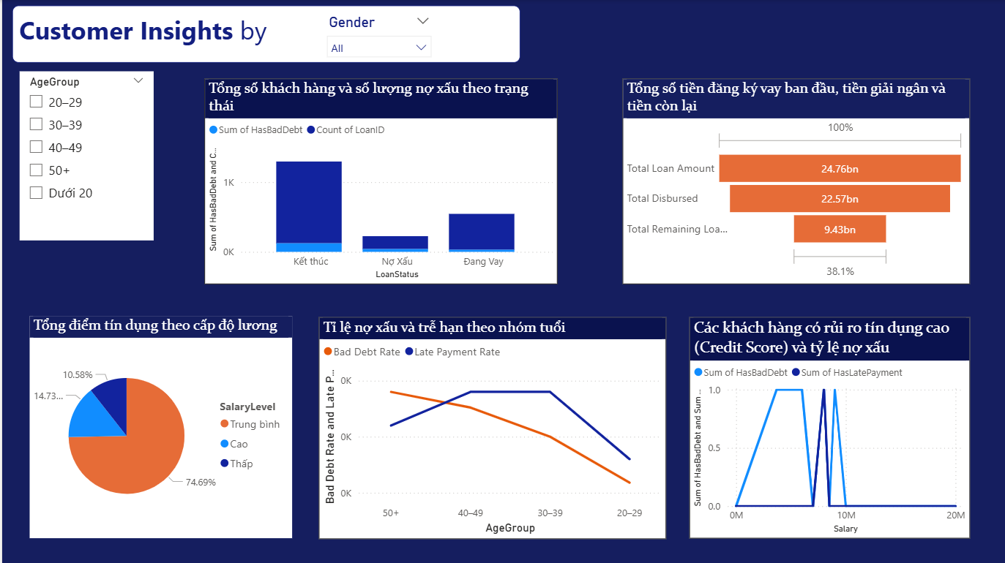
4. Phân tích chẩn đoán

Slide 11
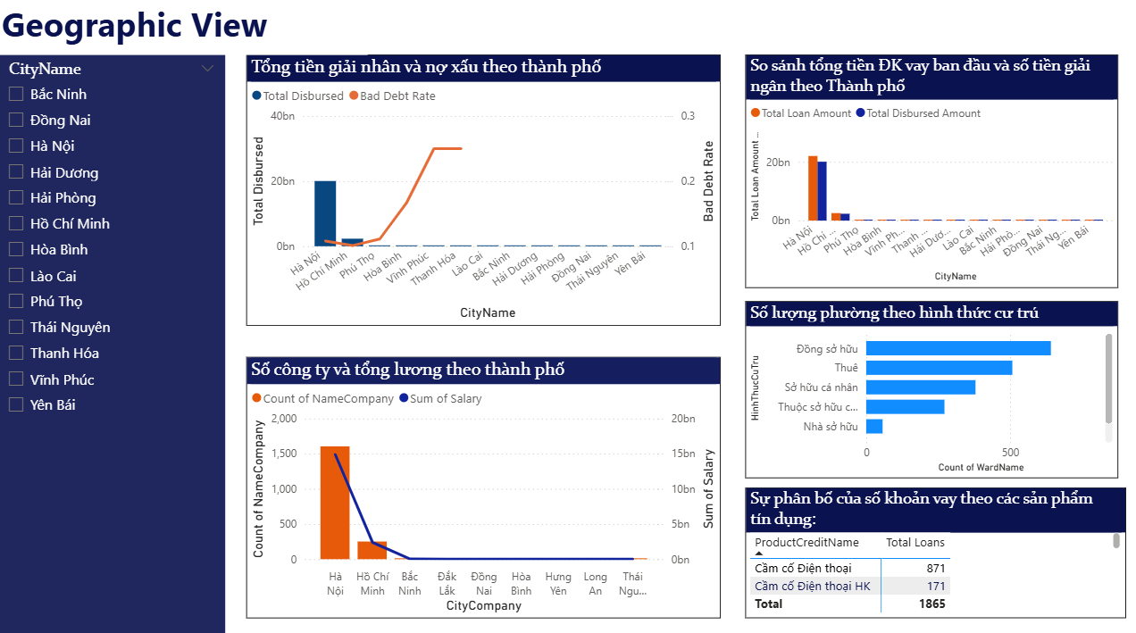
4. Phân tích chẩn đoán

Slide 12
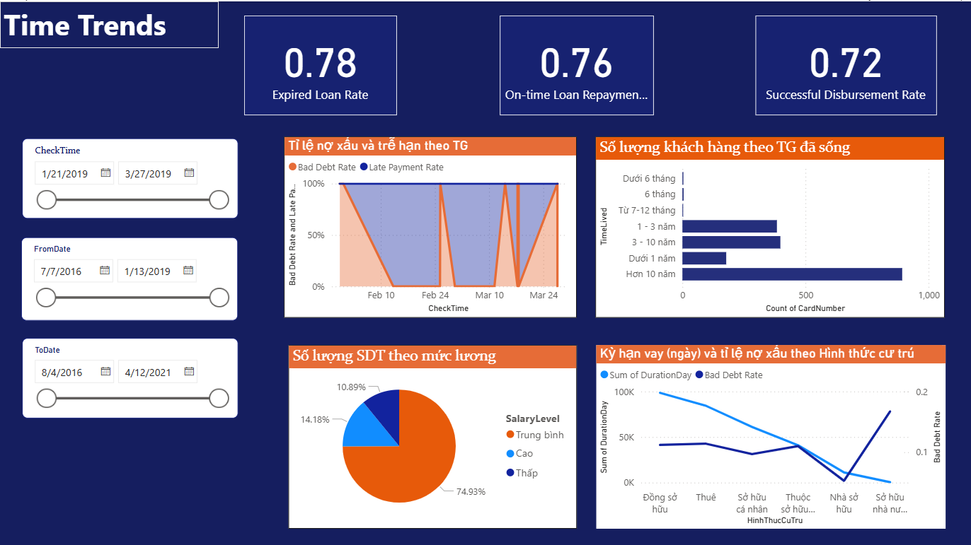
4. Phân tích chẩn đoán

Slide 13
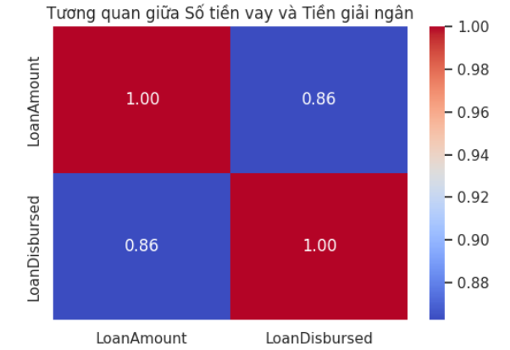
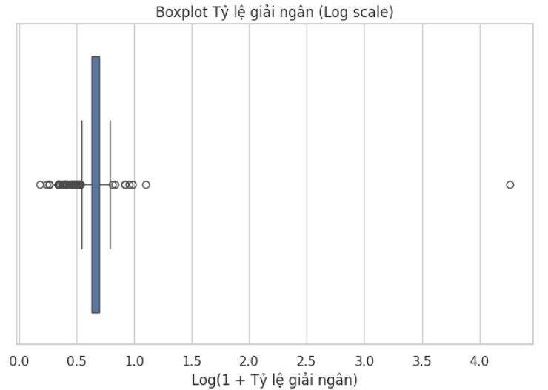
4. Phân tích chẩn đoán
Mối quan hệ giữa Số tiền vay và tiền giải ngân
Xu hướng
75% khoản vay được giải ngân >=80% số tiền đăng ký
~1% dữ liệu có tỷ lệ giải ngân > 150%, cao nhất gấp 70 lần.
Nguyên nhân:
Lỗi nhập liệu hoặc cộng gộp nhiều khoản vay

Slide 14
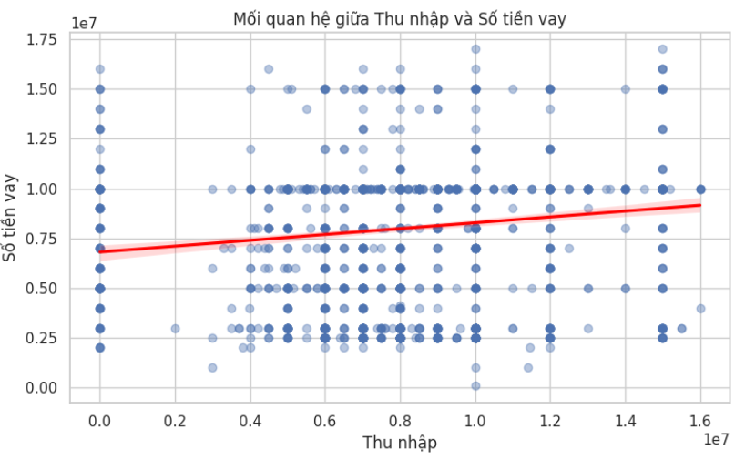
4. Phân tích chẩn đoán
Mối quan hệ giữa Số tiền vay và Thu nhập
Xu hướng
Khi thu nhập tăng, số tiền mà khách hàng vay có xu hướng tăng theo.
Ngoại lệ
Một số khách hàng có thu nhập rất thấp hoặc bằng 0 nhưng vẫn vay được những khoản tương đối lớn

Slide 15
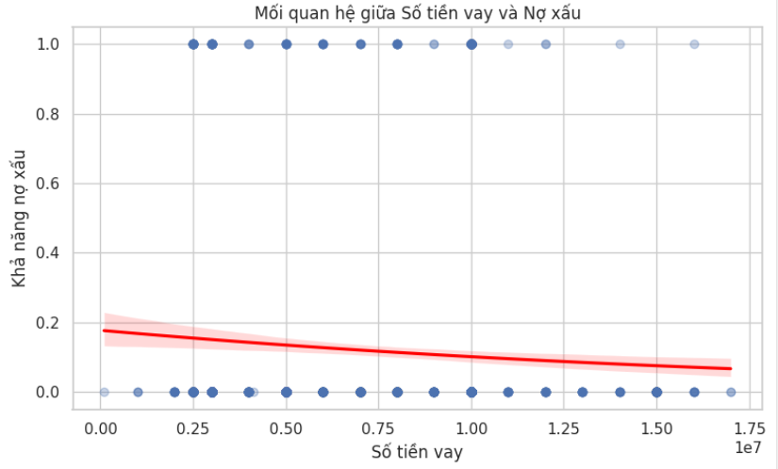
4. Phân tích chẩn đoán
Mối quan hệ giữa Số tiền vay và Nợ xấu
Xu hướng
Những khoản vay lớn hơn có xu hướng ít bị nợ xấu hơn so với những khoản vay nhỏ
Nguyên nhân
Người vay số tiền lớn có thể có tài sản đảm bảo hoặc nguồn thu ổn định

Slide 16
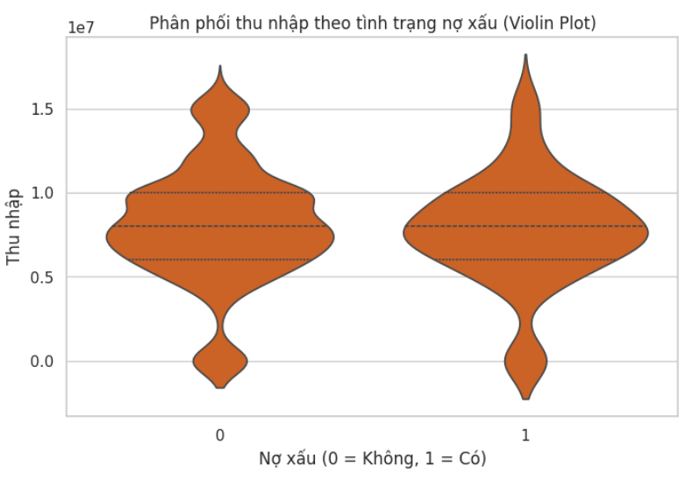
4. Phân tích chẩn đoán
Kết luận
Người có thu nhập cao → tỉ lệ nợ xấu thấp→ số tiền được giải ngân lớn hơn
Người có thu nhập thấp → tỉ lệ nợ xấu cao→ số tiền được giải ngân ít hơn
Tuy nhiên: tỷ lệ nợ xấu không phụ thuộc vào toàn bộ phân phối thu nhập, mà phụ thuộc vào những vùng đặc biệt

Slide 17
4. Phân tích chẩn đoán
Đề xuất
Tập chung vào nhóm khách hành tiềm năng
Độ tuổi: 25 - 45 tuổi.
Thu nhập: Cao và có thể xác minh được.
Hình thức cư trú: Nhà sở hữu cá nhân (nhóm có tỷ lệ nợ xấu gần như bằng 0).
Hành vi: Vay các khoản giá trị tương đối lớn và có lịch sử tín dụng tốt.

Slide 18
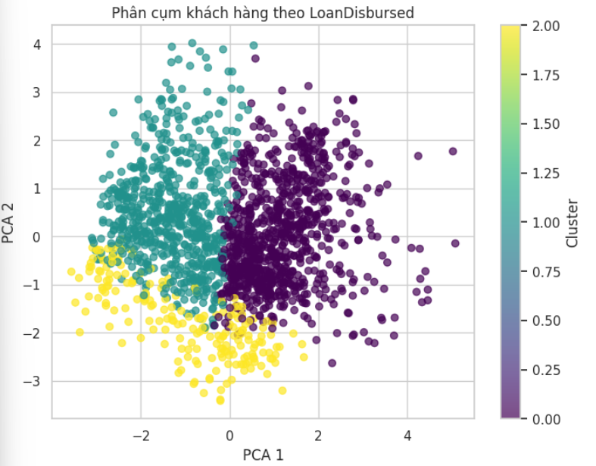
4. Phân tích chẩn đoán
Chiến lược phân nhóm đề xuất

Slide 19
4. Phân tích chẩn đoán
Nhóm 1 - Rủi ro thấp, giải ngân cao:
Độ tuổi: 25 - 39 tuổi.
Thu nhập: Cao và có thể xác minh được/ có hợp đồng lao động.
Hình thức cư trú: Nhà sở hữu cá nhân
Lịch sử tín dụng: Sạch
Hành vi: Vay các khoản giá trị tương đối lớn và có lịch sử tín dụng tốt.
→ Khuyến nghị giải ngân toàn bộ số tiền, áp dụng chính sách vay ưu đãi để duy trì khách hàng.

Slide 20
4. Phân tích chẩn đoán
Nhóm 2 - Rủi ro trung bình:
Độ tuổi: 40 - 49 tuổi.
Thu nhập: Mức lương trung bình, hoặc thu nhập cao nhưng khó xác minh (ví dụ: kinh doanh tự do).
Hình thức cư trú: Thuê nhà hoặc các hình thức khác.
Lịch sử tín dụng: Có thể có một vài lần trả trễ trong quá khứ, nhưng chưa từng bị nợ xấu.
→ Giải ngân 50–80% số tiền dự báo, theo dõi sát sao lịch sử thanh toán.

Slide 21
4. Phân tích chẩn đoán
Nhóm 3 - Rủi ro cao:
Độ tuổi: Trên 50 tuổi. (Nhóm có tỷ lệ nợ xấu cao nhất).
Hình thức cư trú: Nhà sở hữu nhà nước.
Thu nhập: Thấp, không ổn định, hoặc không thể xác minh/bằng 0.
Đặc điểm vay: Các khoản vay nhỏ, không có mục đích rõ ràng.
Khu vực: khu vực có tỷ lệ nợ xấu cao trong lịch sử (ví dụ: Thanh Hóa).
→ Cân nhắc từ chối giải ngân hoặc hạn chế số tiền giải ngân, yêu cầu về tài sản thế chấp hoặc áp dụng lãi suất cao hơn để bù đắp rủi ro.

Slide 22
5. Mô hình dự báo
Mục đích: Dự báo tiền giải ngân trong các kỳ tới dựa trên dữ liệu lịch sử, hỗ trợ ra quyết định cấp vốn, tỉ lệ nợ xấu
Lý do thực hiện:
Quản lý dòng tiền hiệu quả
Giảm rủi ro quá tải hoặc thiếu vốn
Căn cứ ra quyết định chiến lược
Ra quyết định nhanh và khách quan hơn

Slide 23
5. Mô hình dự báo
Một số biến độc lập: LoanAmount, CreditScore, Salary, DurationDay, Age, TimeLived_Num, LongestOverdue, NumberOfLoans, HasBadDebt, HasLatePayment
Biến phụ thuộc: LoanDisbursed
Kết quả dự báo:
Số tiền dự kiến giải ngân (LoanDisbursed)
Xác suất rủi ro không trả được nợ
Khuyến nghị

Slide 24
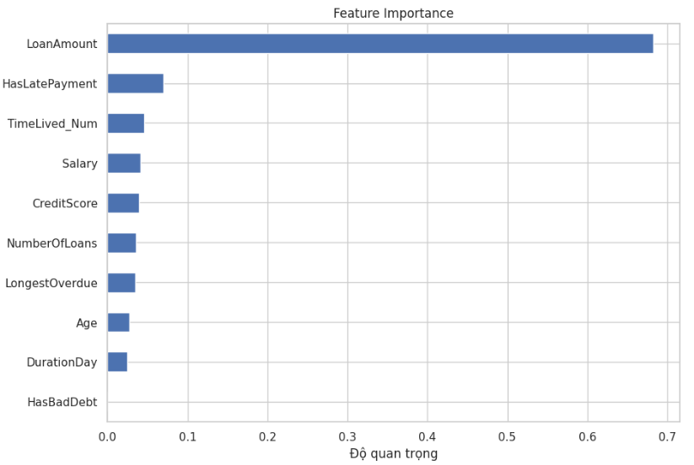
5. Mô hình dự báo
Mô hình sử dụng: XGBoost Regressor, XGBoost Classifier
Huấn luyện mô hình: GridSearchCV
Cân bằng dữ liệu: SMOTE
Feature Importance trong dự báo tiền giải ngân: Tree-based models

Slide 25
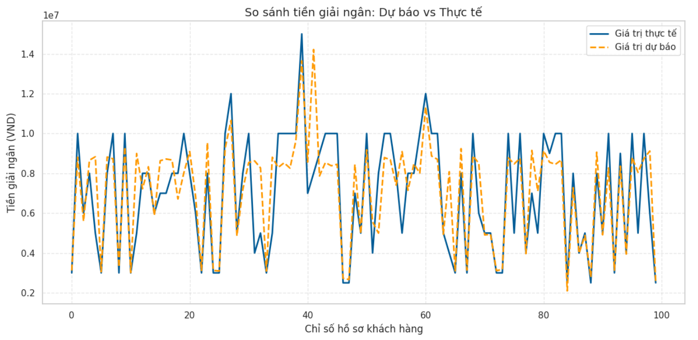
5. Mô hình dự báo
Độ chính xác của mô hình
Mô hình dự báo Tiền giải ngân
R²: 0.7230
RMSE: 1,615,687
Mô hình Đánh giá rủi ro
Nhóm | Precision | Recall | F1-score | Số lượng
0 – Không rủi ro | 0.92 | 0.89 | 0.90 | 313
1 – Rủi ro cao | 0.33 | 0.41 | 0.37 | 41

Slide 26
6. Kết quả – Giải pháp – Tổng kết
Hạn chế Mô hình: An toàn Giả tạo
Chỉ số Báo động: Mô hình phân loại rủi ro có chỉ số Recall cho nhóm "Rủi ro cao" chỉ đạt 41%.
Hậu quả : Việc này tạo ra một "lưới chắn rủi ro" bị thủng, dẫn đến nguy cơ tổn thất tài chính.
Nguyên nhân
Kỹ thuật: Các thuật toán tiêu chuẩn gặp khó khăn khi tối ưu trên dữ liệu mất cân bằng nghiêm trọng
Dữ liệu: Tỉ lệ mất cân bằng dữ liệu quá lớn

Slide 27
6. Kết quả – Giải pháp – Tổng kết
Cải tiến
Tối ưu ngắn hạn: Tăng "Độ nhạy" cho Mô hình
Xác định rủi ro, chấp nhận đánh đổi bằng việc có thể từ chối nhầm một số khách hàng tốt.
Nhận biết chi phí của việc bỏ sót một khách hàng xấu cao hơn nhiều lần chi phí từ chối một khách hàng tốt.
Giải pháp dài hạn: Xây dựng Nền tảng Dữ liệu Vững chắc
Tích hợp dữ liệu từ Trung tâm Thông tin Tín dụng Quốc gia (CIC)
Bổ sung dữ liệu, trường dữ liệu quan trọng: lãi suất, số người phụ thuộc, tài sản đảm bảo

Slide 28

THANK YOU

